Slide 1

IBM BG22 Je eigen voortgang zichtbaar maken
2021-2022

Slide 2








IBM: integraal beoordelingsmoment Onderdelen
Bloem-portfolio en logboek (praktijkles , + eigen initiatieven)
Het talentportfolio
IBM-portfolio
4. CGI = Criteriumgericht interview (afsluiting)

Slide 3

1. Bloem-portfolio & logboek
Doel:
Vastleggen ontwikkeling praktische vaardigheden
Naslagwerk
Logboekje:
Compleet -alle opdrachten schooljaar-
Opdrachtbeschrijving/werkwijze, foto’s, materialenlijst
(Latijnse namen), inspiratiebronnen, evaluatie docent,
eigen evaluatie.
Portfolio:
De mooiste foto's vastleggen op een representatieve
manier, in een boekje, Instagram of andere manier naar
keuze

Slide 4

2. Talentlogboek & talentportfolio
Doel 1:
De student geeft een eigen invulling aan ‘vrije’ ruimte in het rooster en houdt de ontwikkeling bij in een talent-logboek/portfolio
Doel 2:
De student verkent eigen leerwensen binnen (of buiten) het vak. Verdiepen/verbreden.
Doel 3:
Plannen & organiseren: Student werkt per schooljaar meerdere talentactiviteiten uit (1 per periode). In overleg met coach aanpassing mogelijk.

Slide 5
Talentlogboek (vooraf aan de activiteit)
Voorbereiding op talentactiviteit:
Wat is je leerdoel? Wat wil je bereiken/leren?
Hoe past dit leerdoel bij jouw ontwikkeling? Motivatie keuze?
Hoe ga je het aanpakken? Plannen en organiseren (wie, wat, hoe).
Hoeveel tijd verwacht je nodig te hebben?
Talentportfolio (feedback, achteraf)
Laten zien wat je activiteit inhoudt (foto’s, film)
Beschrijving wat je activiteit inhoudt
Wat is de opbrengst (gekeken naar je leerdoel en de activiteit), eigen mening
Kun je er iets mee naar de toekomst

Slide 6
Suggesties talentontwikkeling
1. Excursie
2. Workshop
3. Groepsspel/activiteit
4. Gastspreker
5. Job-shadow
6. Vrijwilligersactiviteit
7. BPV-selectie
8. Bedrijfsbezoeken
9. Peer-feedback
10. 360 graden feedback
11. Bedrijfspresentatie
12. Bloemsierkunstenaars in de top
13. Interview met collega
14. Bedrijfstak
15. Beurs/evenement
16. Reportage
17. Doorstudeer-opties
18. Artikelpresentatie
19. CAO & beloning
20. Masterclass volgen/tonen
21. Vrije keuze

Slide 7

3. IBM Portfolio
Ontwikkelboom
TOP-stukken

Slide 8
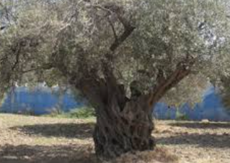
3.1 Ontwikkelboom
3.1.1 Bekijk je sector
3.1.2 Voorbeeld / held
3.1.3 Wat vindt een ander
3.1.4 Na deze studie
3.1.5 Curriculum Vitae
3.1.6 Reflectie beroepsproeve
(PvB)

Slide 9

3.1.1 Bekijk je sector
In dit laatste jaar van jouw opleiding
ga je 3 bedrijven bekijken die jij
interessant vindt.
Je bepaalt zelf welke bedrijven dit zijn.

Slide 10


Uitwerking d.m.v. kort verslag van ieder bedrijfsbezoek
De naam van het bedrijf
Uitleg over je keuze voor dit bedrijf
Vertel je wat je gezien hebt.
Leg je uit wat je van het bedrijf vindt
Zou je er kunnen werken?
Wat is je mening?
Maak je meerdere foto’s. Zoals van:
De inrichting
De voorkant
De medewerkers

Slide 11
3.1.2 Voorbeeld/held
Kies een person die je bewondert
(ouder/stagebaas/vriend/familie enz.)
Maak van deze person een profiel
(persoons~ of karakterbeschrijving)
Je beschrijft/vertelt het volgende over die persoon:
> naam, beroep
> leg uit waarom je deze persoon gekozen hebt
> informatie die je d.m.v. interview gekregen
hebt over deze persoon
(denk aan: hobby’s, interesses, alle zaken die jij belangrijk vindt)
> je vertelt over de kwaliteiten van deze
persoon (zijn het kwaliteiten die jij ook zou willen hebben?)

Slide 12
3.1.3 Wat vindt een ander
Vraag 3 personen om iets te zeggen over:
> jouw persoonlijkheid / karakter
> je werk als …. (bloemist)
> jij als …… (klasgenoot)
> alles wat je over jezelf zou willen weten
Schrijf de naam van de persoon op
Schrijf goed op wat zij over jou vertellen
Geef je mening over de reacties
(herken je jezelf in de opmerkingen, waarin wel/waarin niet? Wat heeft je verrast?)

Slide 13
3.1.4 Na deze studie
Wat ga jij doen na deze studie?
Waar ga je werken
Waar/wat ga je doorstuderen
Wat ga je verder doen / toekomst (cursussen/reizen/hobby?)
Geef ook stappen/bewijs aan

Slide 14
3.1.5 Curricuum Vitae (levensloop)
Maak je CV actueel.
(bijwerken van onderwijs/diploma’s, werk/stage-ervaringen,
andere actuele activiteiten)
Geef een goed beeld; wie je bent, waar je kwaliteiten liggen.
Zorg dat je CV goed bij jou en je vervolgstap past.

Slide 15
3.1.6 Reflectie PvB (Beroepsproeve)
Bekijk de beroepsproeve.
Stel vast hoe je ervoor staat.
Het examen wordt aan je uitgelegd (20/4)
Beschrijf het volgende:
> onderdelen die je goed beheerst
> onderdelen die je niet goed beheerst
> onderdelen waarover je twijfel hebt
Geef aan hoe je gaat werken aan je aandachtspunten.
Geef aan wie je daarbij kan helpen.
(dit is een goede voorbereiding op je examen)

Slide 16
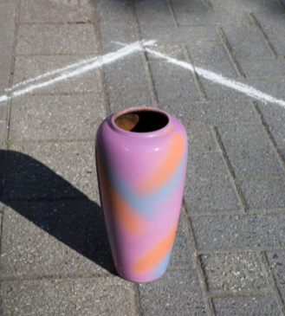

3.2 Top-stukken
Beschrijving TOP-stukken
Matrix werkprocessen
Ontbrekende werkprocessen

Slide 17
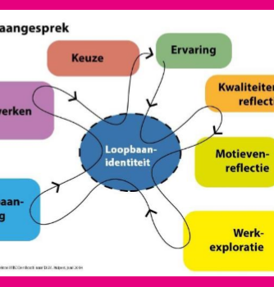
Beschrijf je topstukken
Algemene beschrijving van jouw TOP-stuk.
→ Korte omschrijving
(bijv. verkoopgesprek, bruidsboeket enz.)
→ Waar uitgevoerd (school/werk/BPV/anders)
Beschrijving TOP-stuk n.a.v. loopbaancompetenties (volgende dia)

Slide 18
Kwaliteitenreflectie: Welke kwaliteiten laat je zien in dit TOP-stuk?
(gesprekstechnieken, vaktechniek, e.d.)
2. Motievenreflectie: Wat vond je leuk om te doen in het TOP-stuk? Waarom ben je trots op dit TOP-stuk?
3. Werkexploratie: Op welke manier zou je TOP-stuk in je toekomstige werk passen? Waar zou je dan kunnen werken?
(bijv. verkoopgesprek > studie communicatie)
4. Loopbaansturing: Welke concrete stappen ga je zetten om dat voor elkaar te krijgen voor de verre en nabije toekomst?
(diploma niv.3, open dag bezoeken, meeloopdag/student-info, inschrijven)
5. Netwerken: Welke contacten deed je op bij het werken aan het TOP-stuk?
Wie zouden je kunnen helpen om je plannen waar te maken?
(ouders/familie, vrienden, coach, BPV-begeleider, decaan, studiebegeleider opleiding)

Slide 19
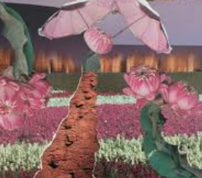
Matrix van werkprocessen
Vul bij elk TOP-stuk passende werkprocessen in.
Gebruik de matrix.
Wanneer een werkproces niet in de matrix aan bod komt beschrijf dan apart hoe je aan het werkproces gewerkt hebt het afgelopen jaar. (bijv. op BPV, werk, school)

Slide 20
Werkprocessen:
 | Topstuk 1 | Topstuk 2 | Topstuk 3
Maken en verkopen van groene arrangementen
Maakt bloemwerk, groene decoraties en/of presentaties
Verzorgt groene producten en natuurlijke materialen
Verzorgt de winkel-/productpresentatie
Informeert en adviseert
Uitvoeren werkzaamheden rondom de verkoop
Ontvangt en verwerkt producten
Handelt de verkoop af

Slide 21
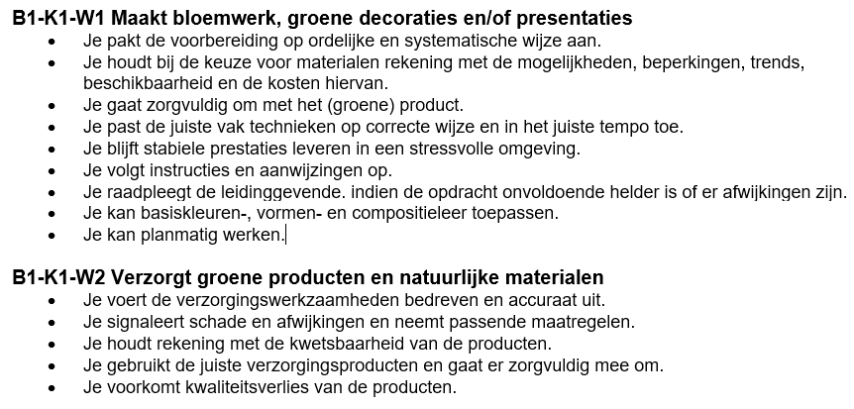
Kerntaken en werkprocessen:

Slide 22
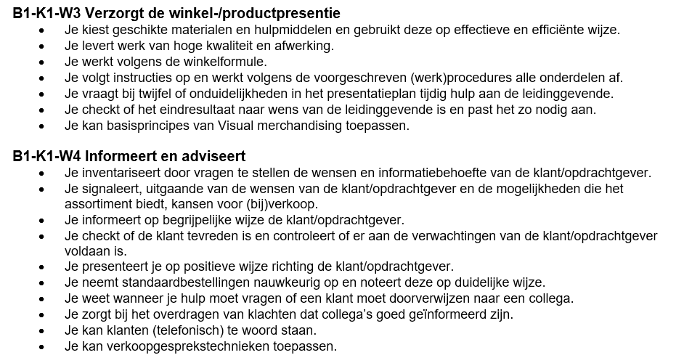

Slide 23
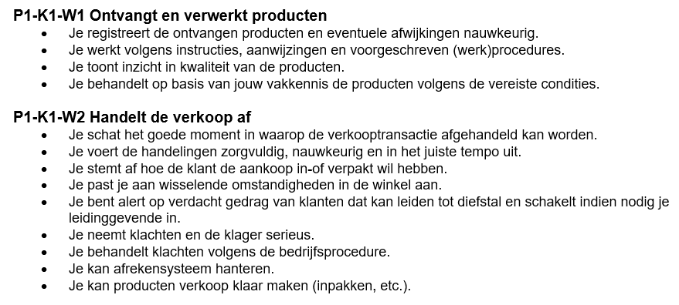

Slide 24
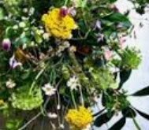
4. Het CGI = Criterium Gericht Interview Vraaggesprek met jou en een assessor.
Intekenen bij één assessor → zelfverantwoordelijk!!
Je levert je totale IBM portfolio en talentportfolio digitaal en op tijd in bij de assessor (waar je bij ingetekend hebt).
Na goedkeuring van je portfolio, is het tijd voor je CGI.
Tijdens het vraaggesprek krijg je de kans om je portfolio toe te lichten en eventueel mondeling aan te vullen.
De assessor stelt vragen ter verduidelijking. Zo ontstaat er een zo volledig mogelijk beeld van jouw (persoonlijke) ontwikkeling van afgelopen schooljaar.
Het gesprek duurt 15 minuten (+5 minuten invullen beoordeling). Je krijgt direct na het CGI terugkoppeling op je IBM van de assessor.
Er kunnen drie verschillende uitkomsten zijn:

Slide 25

Je hebt je IBM behaald. Je bent dan klaar met je IBM en je rondt dit deel van school af.
Je hebt je IBM nog niet behaald, maar met een aanpassing kun je het IBM alsnog afsluiten. Je hebt dan een aanpassing op je portfolio. Dit krijg je meten te horen bij de terugkoppeling van Je CGI. Je maakt meteen afspraken wanneer je de aanpassingen inlevert.
Je hebt je IBM niet behaald. Je krijgt een herkansing voor je gehele IBM. Je hoort dit direct bij de terugkoppeling van je CGI aan welke eisen je dient te voldoen. Je spreekt een nieuwe inleverdatum en nieuwe datum voor je CGI af.

Slide 26
Belangrijke punten rondom het CGI
Je hoort uiterlijk één werkdag van tevoren of je op gesprek mag
(als je CGI op woensdag is, hoor je uiterlijk maandag 23:59 of je wel of niet op gesprek mag).
Je hebt altijd recht op 20 minuten vraaggesprek.
Je hebt altijd recht op een terugkoppeling op je portfolio.
Je hebt altijd recht op een herkansing.
Je hebt altijd recht op een second opinion van je portfolio.

Slide 27
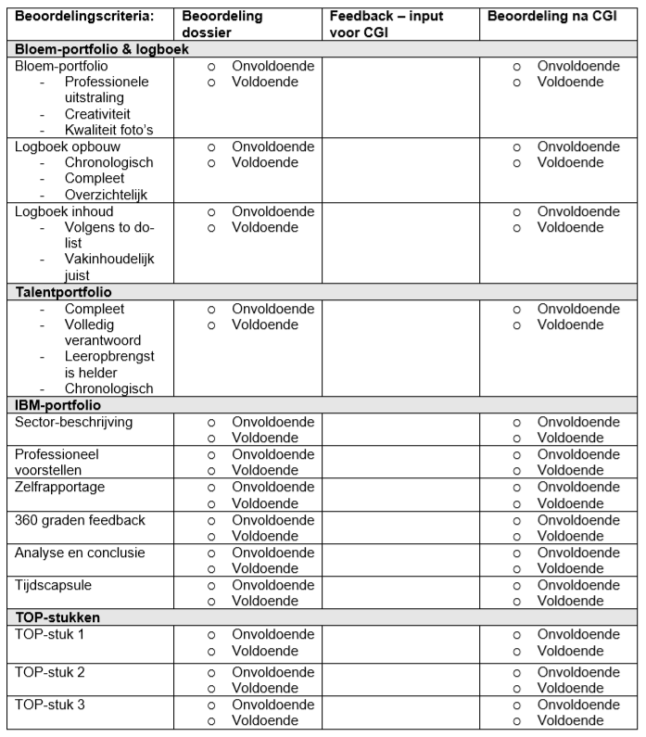
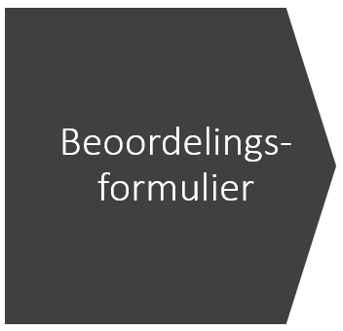

Slide 28
